Slide 1


Apport de l’imagerie spatiale pour l’étude du trait de côte dans les territoires d’Outre-Mer insulaires tropicaux français
FONTAINE Camille
2023-2024
M1 SPE GGL

Slide 2
Introduction
Régions côtières

Slide 3
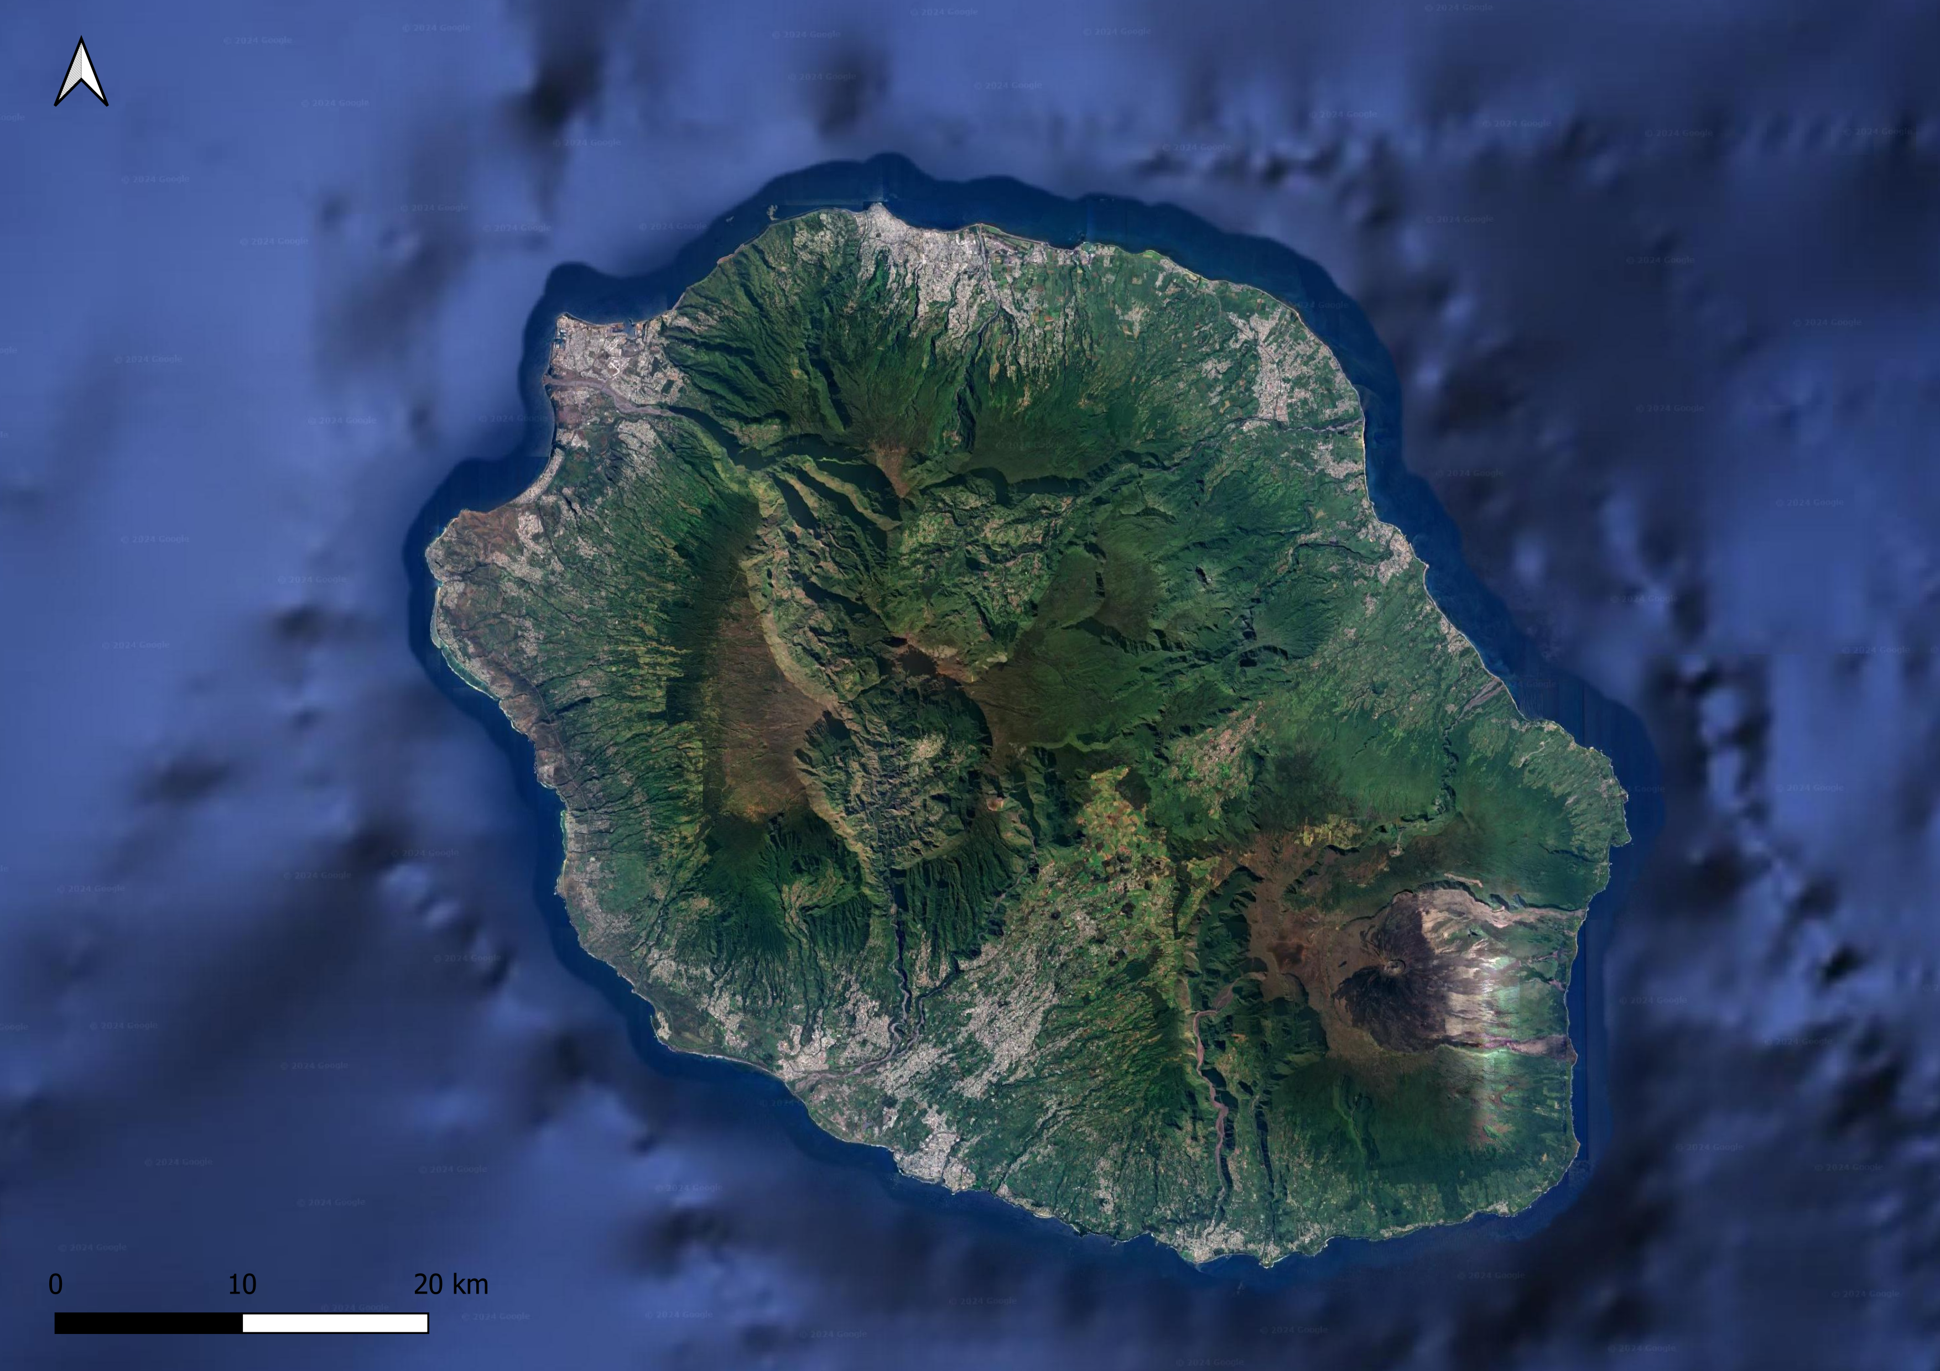
Zone d’étude

